Slide 1
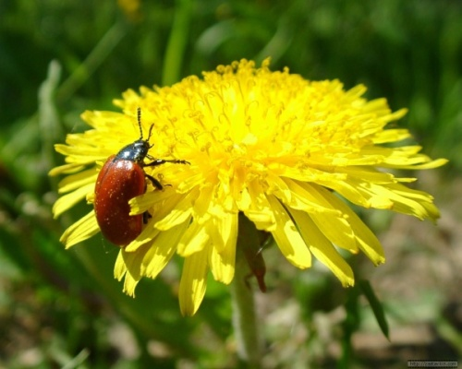
Муниципальное дошкольное образовательное учреждение
детский сад №3 «Радуга»
Развитие познавательного интереса детей через познавательно-исследовательскую деятельность
Сивкова Любовь Васильевна
воспитатель высшей квалификационной категории

Slide 2
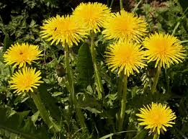
Самое лучшее открытие то, которое ребёнок сделает сам
У. Эмерсон

Slide 3
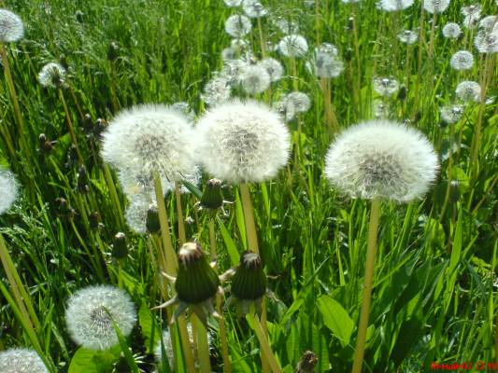
Принцип формирования познавательных интересов и познавательных действий ребенка в различных видах деятельности осуществляется через решение следующих задач:
развитие познавательно-исследовательской и продуктивной деятельности;
формирование целостной картины мира;
расширение кругозора детей.

Slide 4
Цель: развитие наблюдательности, умения сравнивать, анализировать, обобщать, развивать познавательный интерес у детей в процессе экспериментирования.
Задачи:
расширять представления детей об окружающем мире;
знакомить с различными свойствами предметов;
учить делать выводы на основе опытов;
участвовать в посильной практической деятельности;
воспитывать бережное отношение к природе.

Slide 5
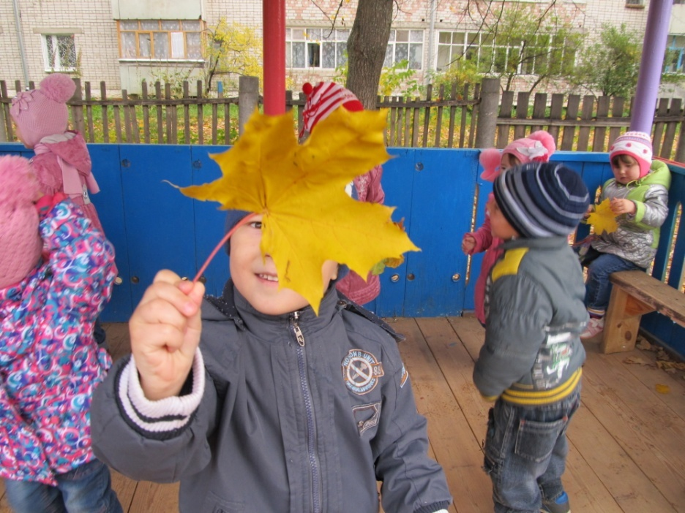
Дети - пытливые исследователи окружающего мира

Slide 6
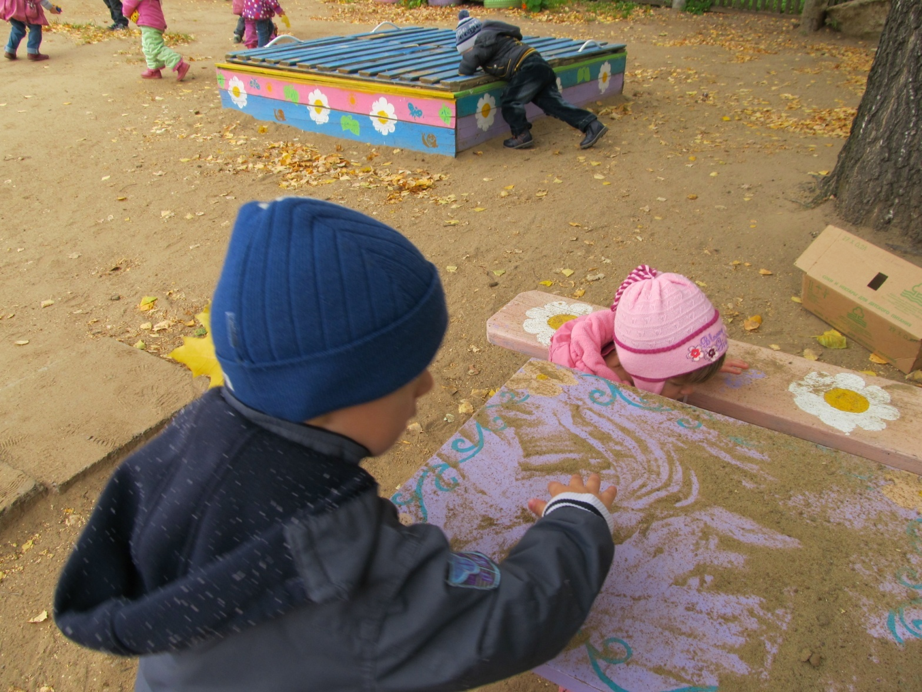
Исследовательская поисковая деятельность – это их естественное состояние. Они настроены на познание окружающего мира, они хотят его познать

Slide 7
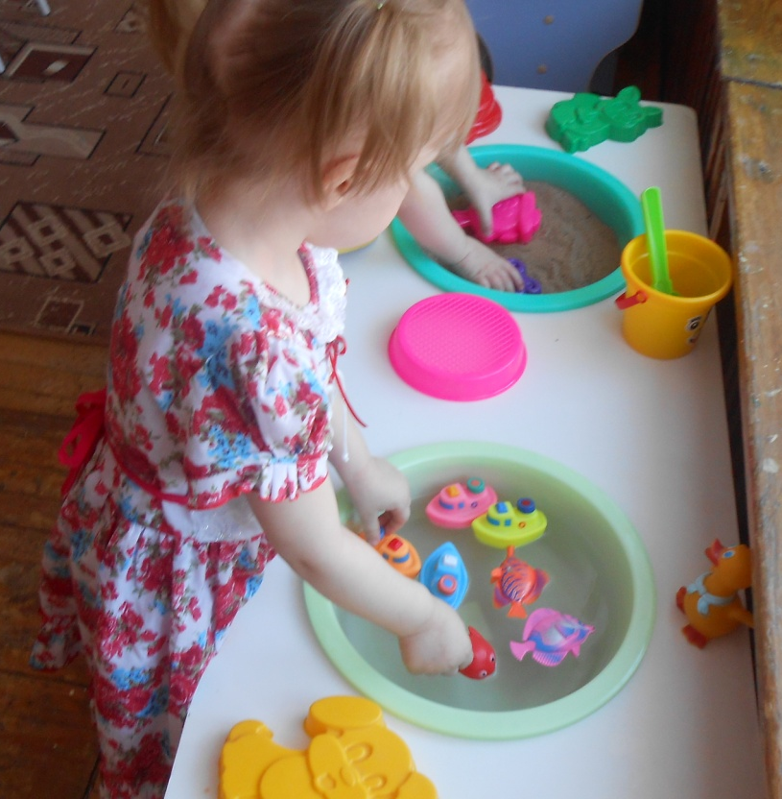
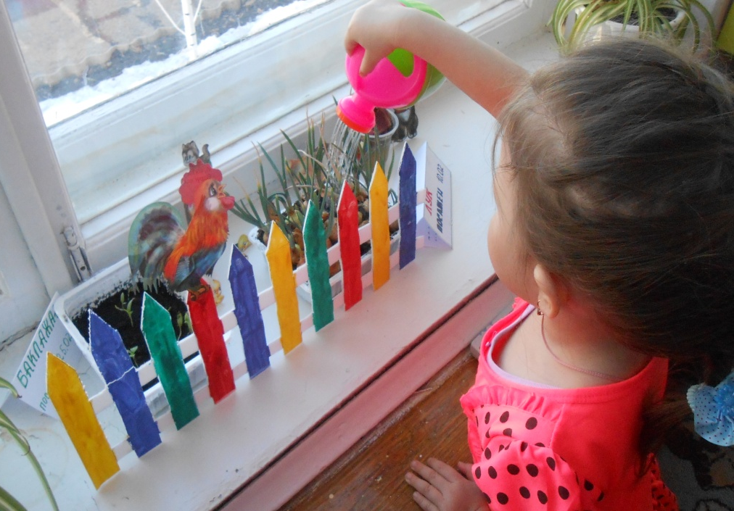
Создание условий в группе
Создание условий для детского экспериментирования позволяет каждому ребёнку найти дело по своим интересам и потребностям.

Slide 8
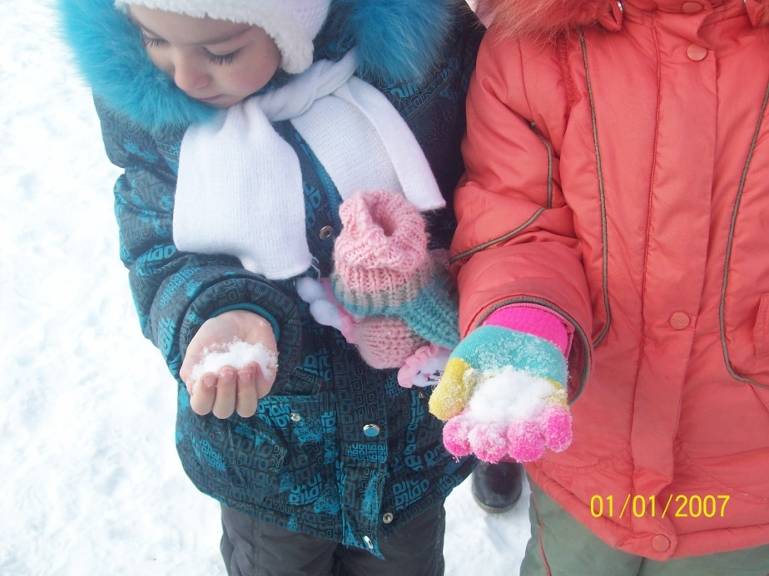
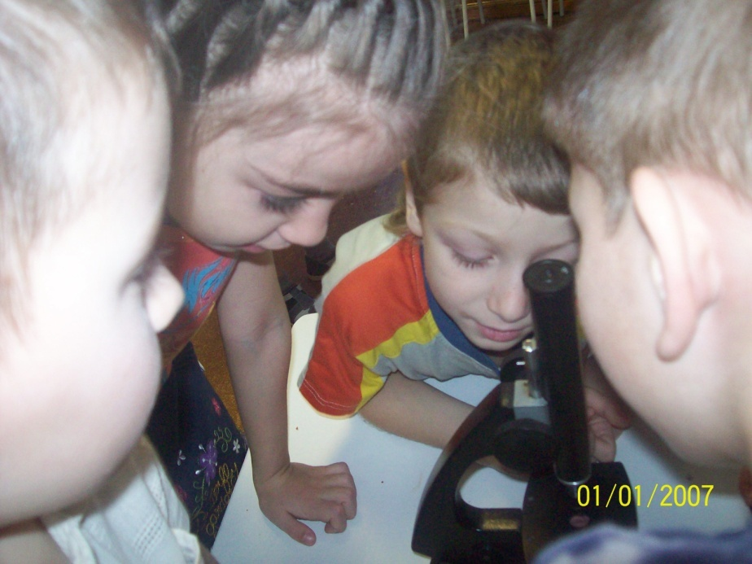
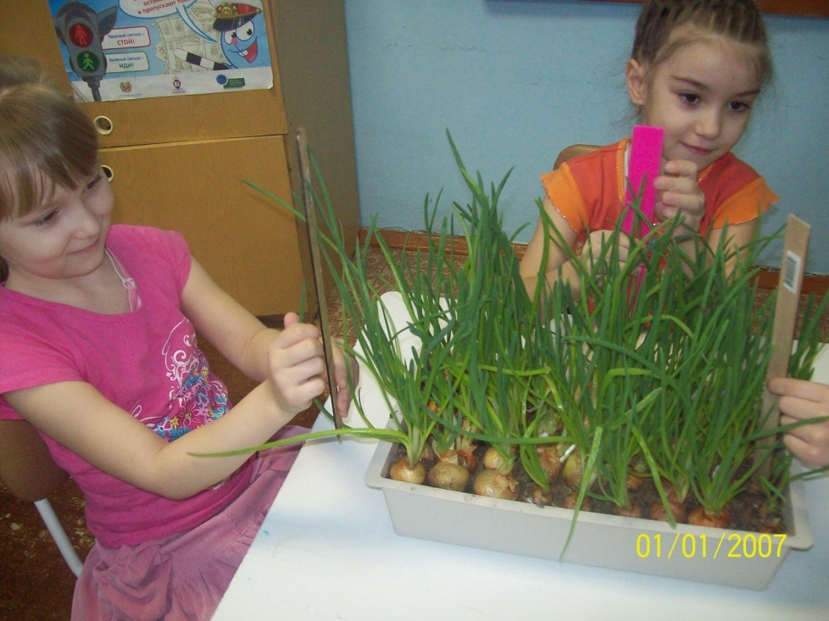
Опыты

Slide 9
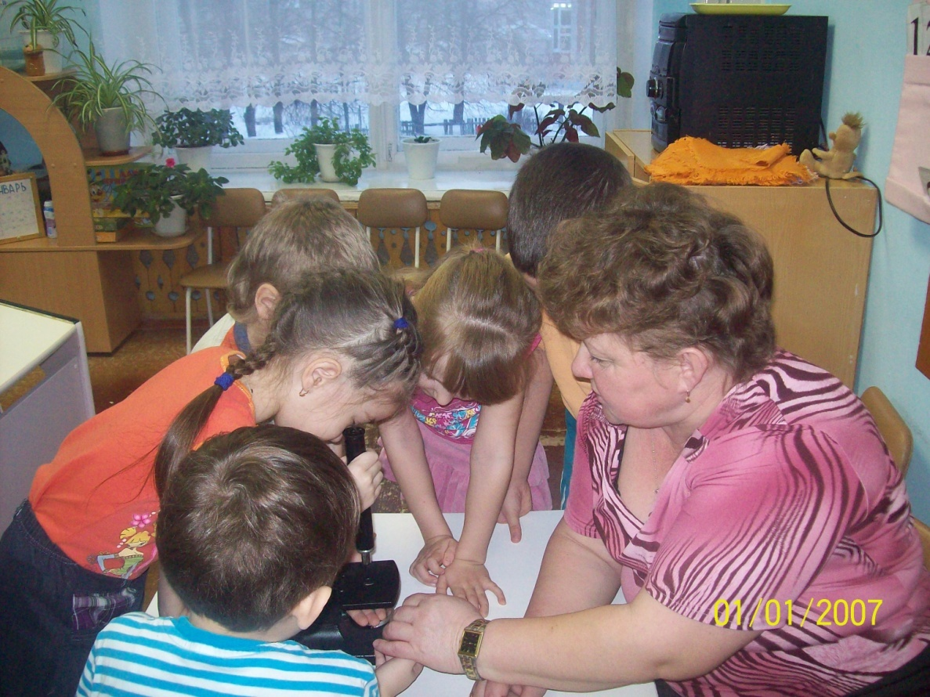
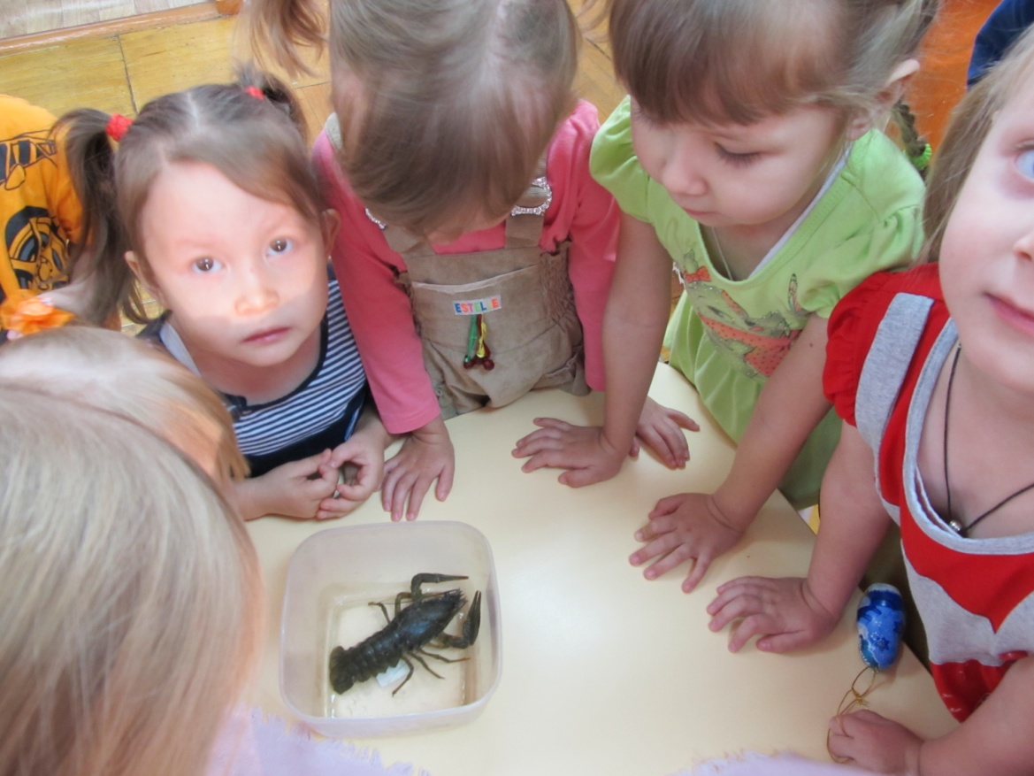
Наблюдения

Slide 10
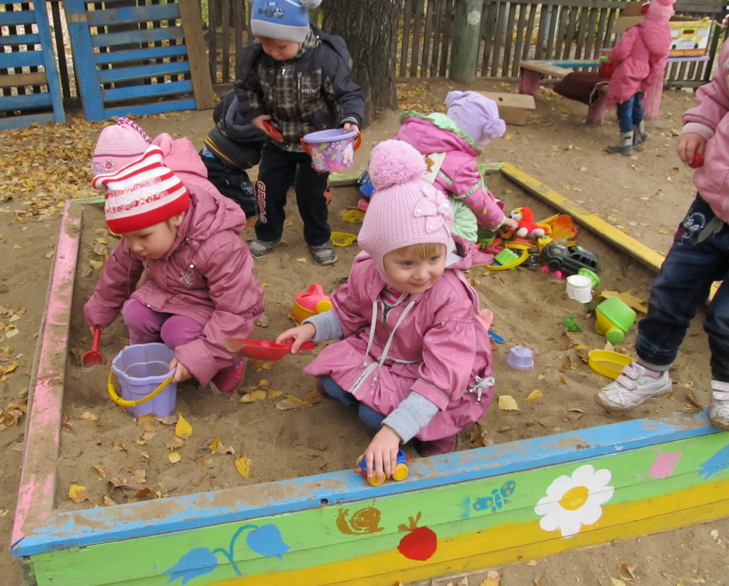
Игровая деятельность

Slide 11
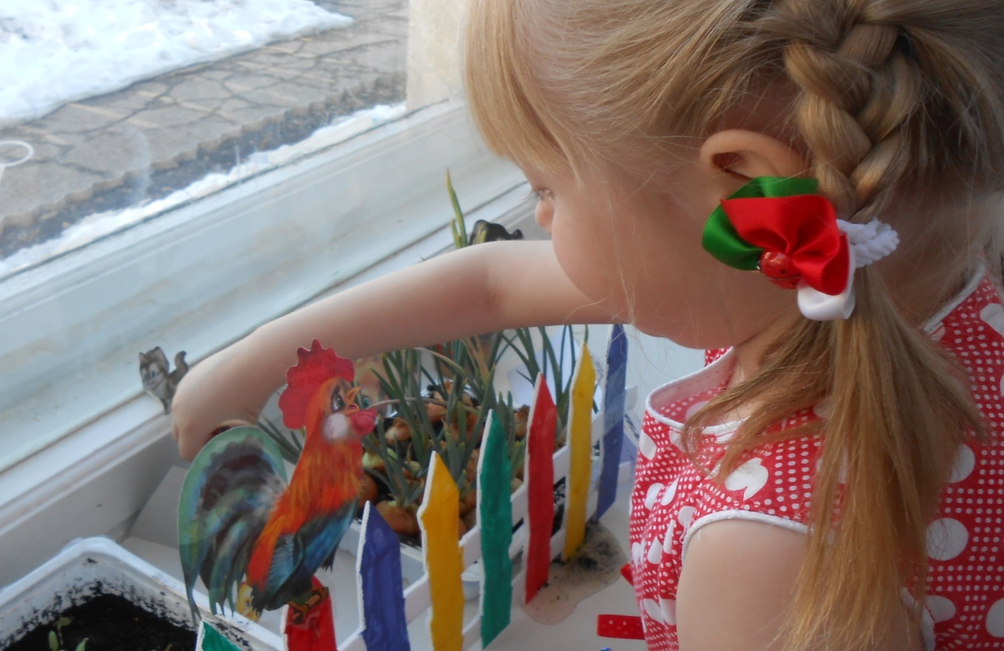
Труд в природе

Slide 12
Использование проектного метода

Slide 13
Использованная литература:
Виноградова Н. Ф. Рассказы и загадки о природе. – Вентана-граф, 2007.
2. Дыбина О. В. Ребёнок в мире поиска. Программа по
организации поисковой деятельности детей дошкольного
возраста. – М.: Сфера, 2006.
Дыбина О. В. Неизведанное рядом. Занимательные опыты по экспериментированию для дошкольников. – М., 2007.
Рыжова М. Игры с песком и водой.// Обруч. – 1997. - №2.
Смирнова Ю. И. Воздух: книга для талантливых детей и их родителей. – СПб., 1998.

